Slide 1


Slide 2

TABLA DE
CONTENIDO
Introducción
Roadmap
Avance esperado
Avance logrado
Mockups
Correcciones
Conclusiones
Contacto
03
04
05
06
07
11
12
13

Slide 3

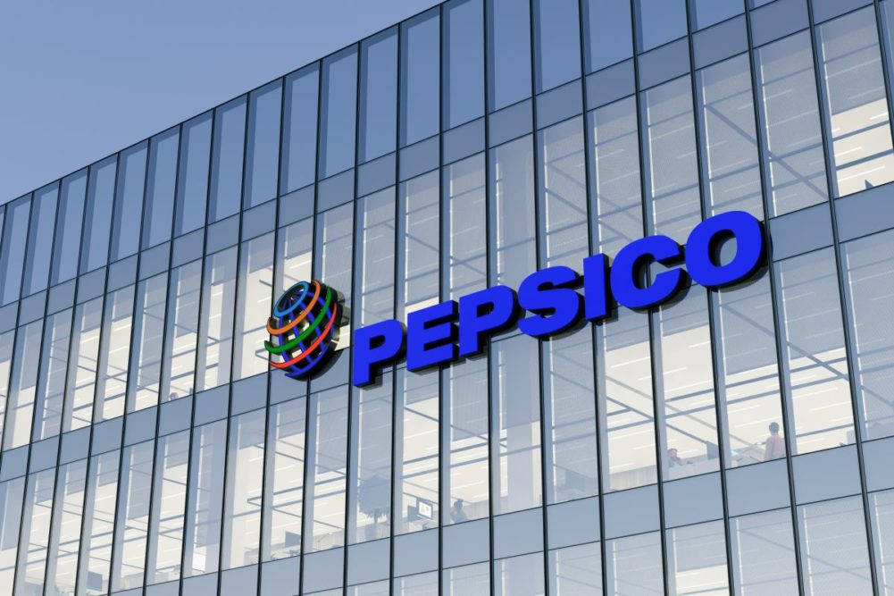
INTRODUCCIÓN
AL PROYECTO
Este proyecto nace de la necesidad de mejorar el ingreso de vehículos a los talleres de PepsiCo Chile. Hoy en día el proceso se hace de forma manual, lo que provoca demoras y falta de control. La propuesta es desarrollar una plataforma simple y centralizada que facilite la organización, reduzca errores y permita acceder a la información de manera rápida y clara.

Slide 4

ROADMAP

Slide 5
OBJETIVOS
GENERAL
Desarrollar plataforma tecnológica que gestione la logística mejorando tiempo, comunicación y la trazabilidad de la información entre los usuarios
ESPECIFICOS
Facilitar la programación e ingreso de vehículos
Permitir la gestión en tiempo real y las pausas del proceso
Integrar la comunicación y documentos en una sola plataforma
Generar reportes auto para toma de decisiones
Crear perfiles de usuarios con perfiles diferenciados y generar notificaciones en la plataforma

Slide 6
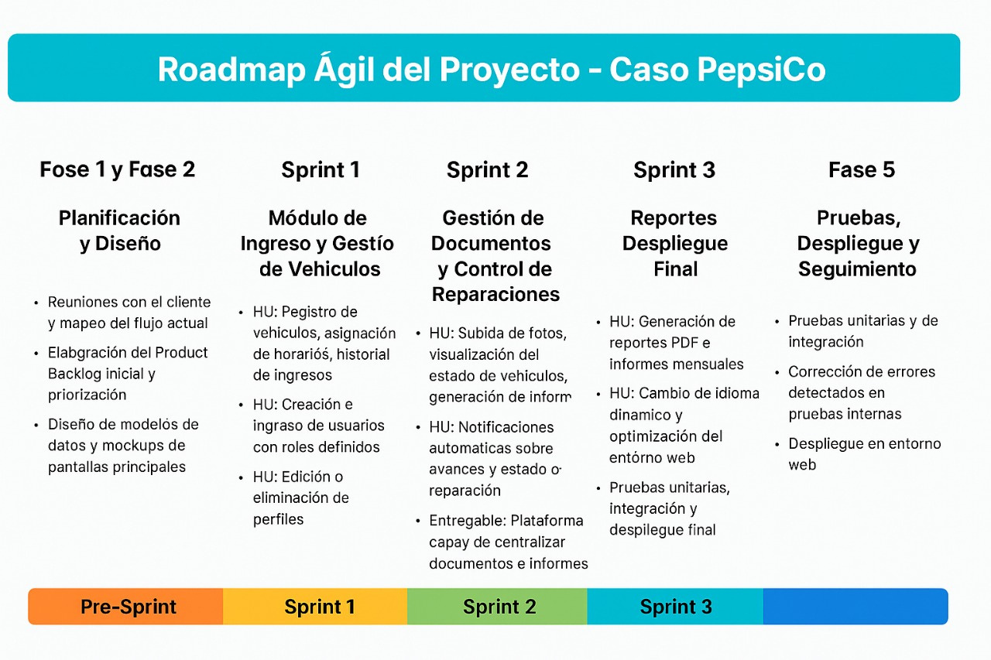

Slide 7
AVANCES LOGRADOS
AVANCES ESPERADOS
Como grupo hemos logrado avanzar en la mayoría de las evidencias, a pesar de esto aún no llegamos a la programación.
Nos gustaría avanzar a la etapa de programación, para poder dar un estado visual y tangible a nuestro proyecto.
Logramos corregir errores que nos fueron planteados en clases anteriores.
Lograr implementar la mayoría de las mejoras posibles que no hayamos visto en el proyecto.

Slide 8


MOCKUPS

Slide 9
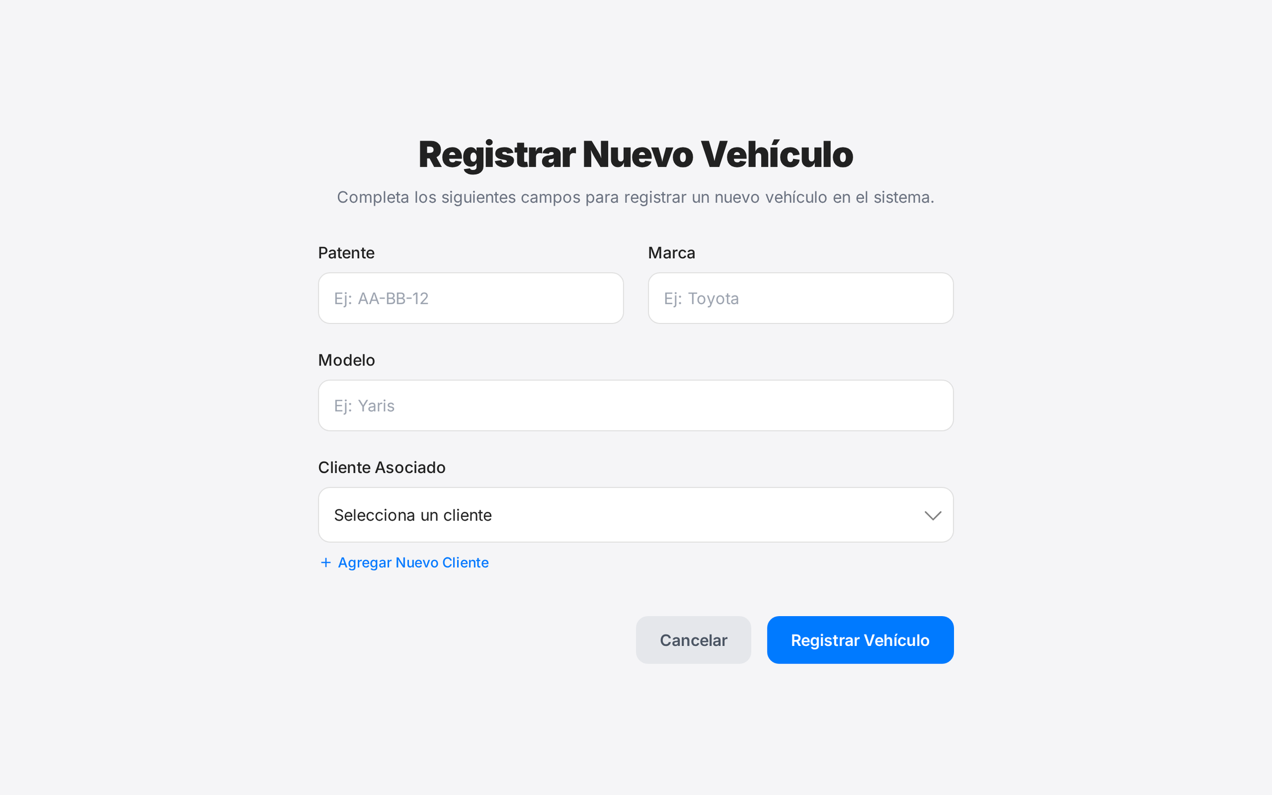

Slide 10
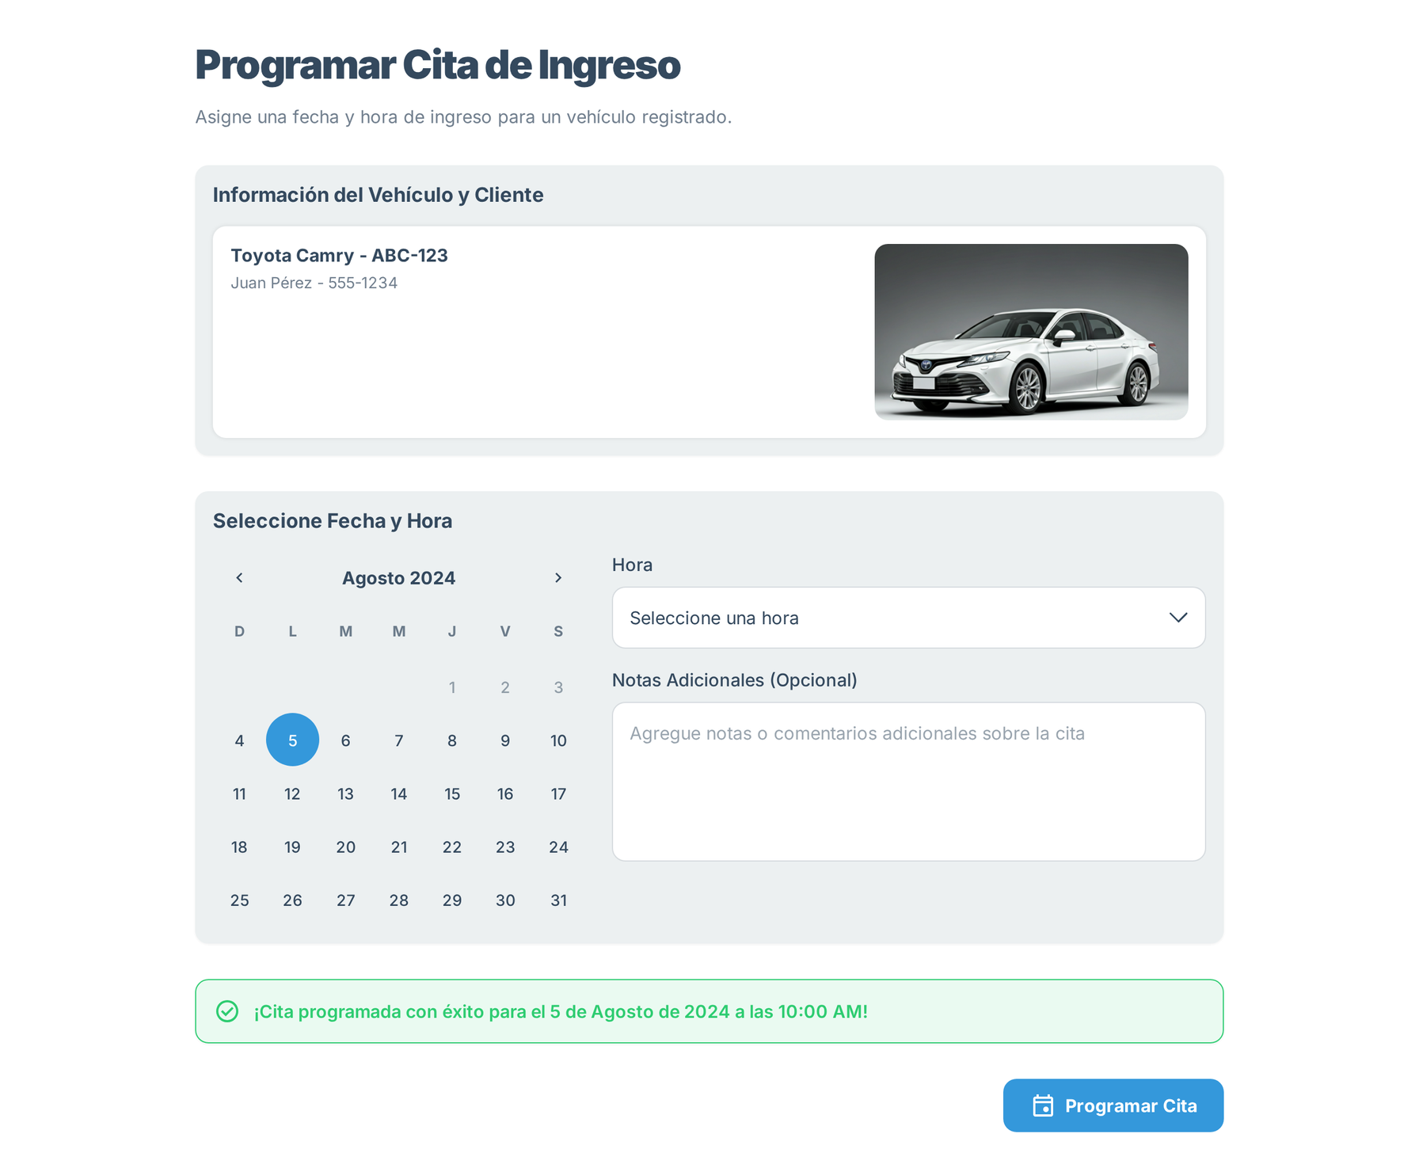

Slide 11
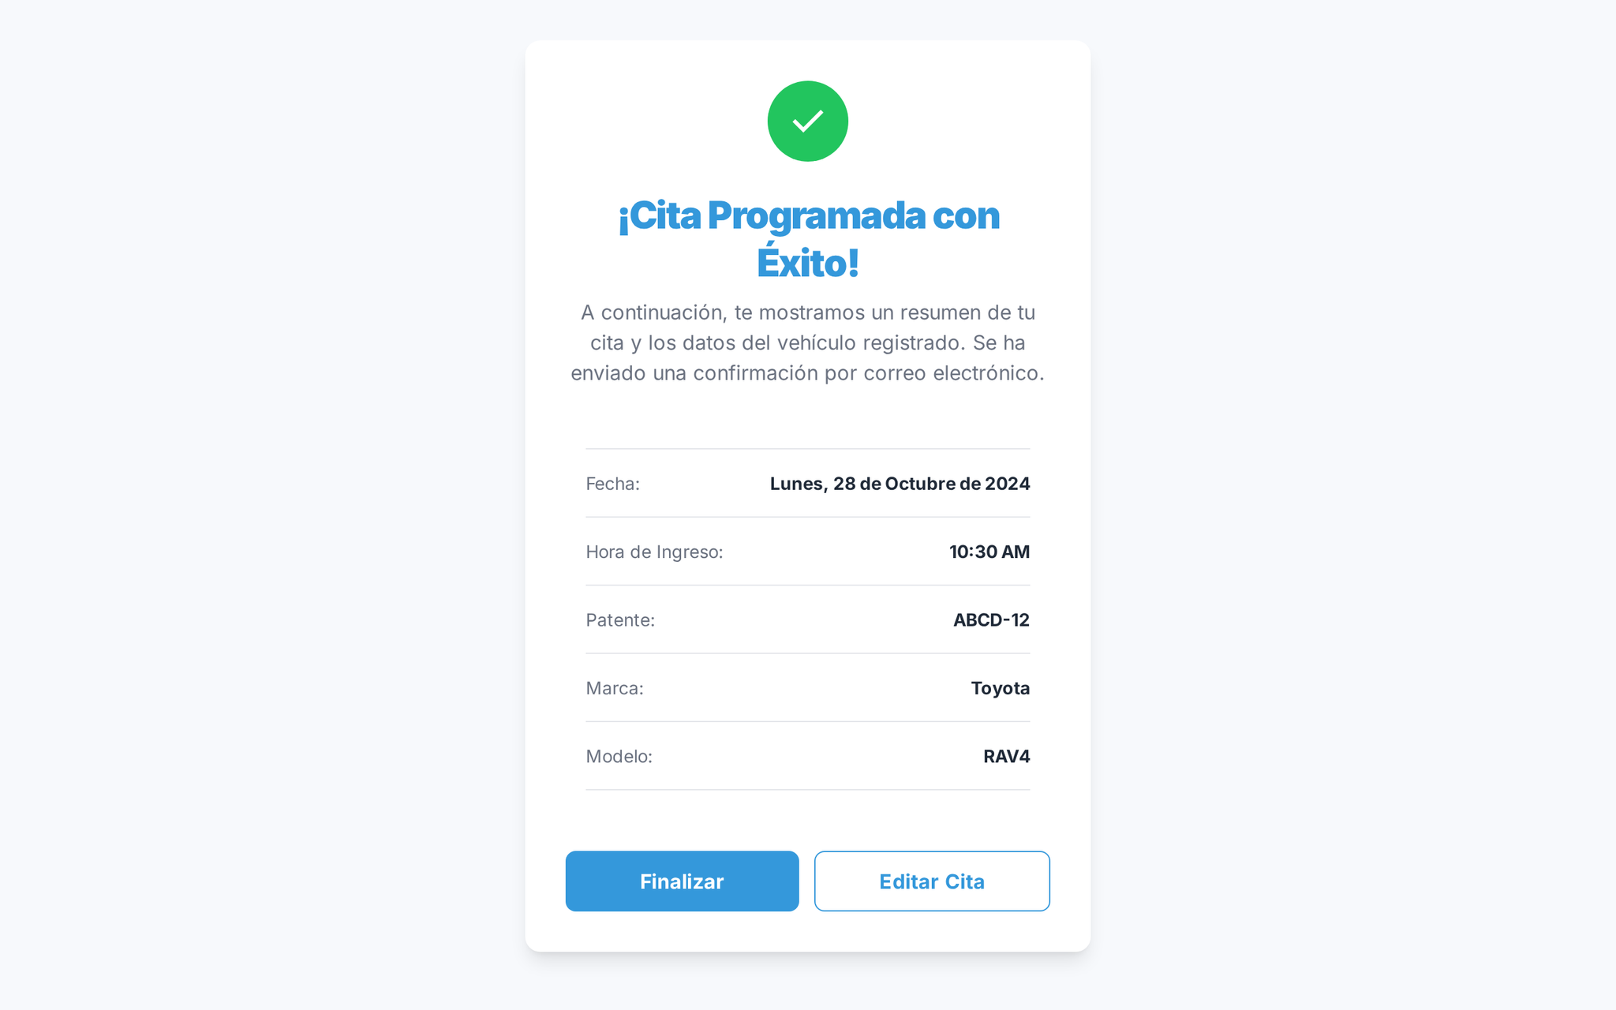

Slide 12
CORRECCIONES
Historias de usuarios
Roadmap
Product Owner
Alcance del proyecto
Backlog
Se realizó una corrección desde cero tanto a las historias de usuario como a el backlog, ya que se definieron mejor los procesos. Con esto buscamos adaptarnos de manera optima a los objetivos del proyecto.

Slide 13



CONCLUSIÓN
Con todo lo mencionado anteriormente esperamos que haya podido quedar claro lo que buscamos crear como equipo, estamos seguros de que con esta solución podremos arreglar la problemática que actualmente tiene la compañía y poder mejorar su desempeño.

Slide 14


MUCHAS GRACIAS
r.montenegros@duocuc.cl
go.montoya@duocuc.cl
toma.perez@duocuc.cl

